Slide 1
TECNICA QUIRURGICA Apendicectomía
Rodrigo Casals Aguirre

Slide 2
Videos
Apendicectomia abierta
https://www.youtube.com/watch?v=E8UPLNhr2B4
Apendicectomia abierta, modelo
https://www.youtube.com/watch?v=zPP8sy1C6-4&t=1088s
Apendicectomia Laparoscopica 3 puertos, endoloop
https://www.youtube.com/watch?v=plYI7qqgPus
Apendicectomia Monopuerto
https://www.youtube.com/watch?v=szc0qgUoUv0
Endobag
https://www.youtube.com/watch?v=V9Eo7nrOiRQ

Slide 3
Apendicetomía Abierta
Posición
Seguridad
Incisión
Instrumental
Técnica

Slide 4
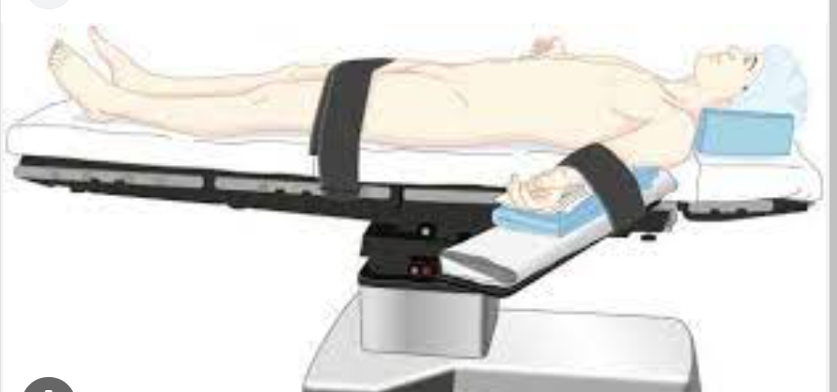
Abierta - Posición

Slide 5
Abierta - Seguridad

Slide 6
Abierta - Incisión

Slide 7
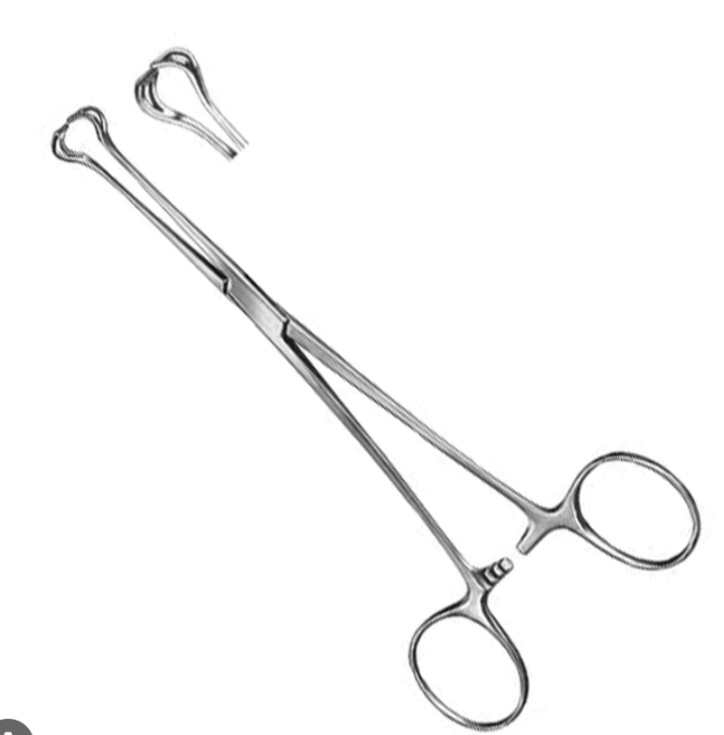
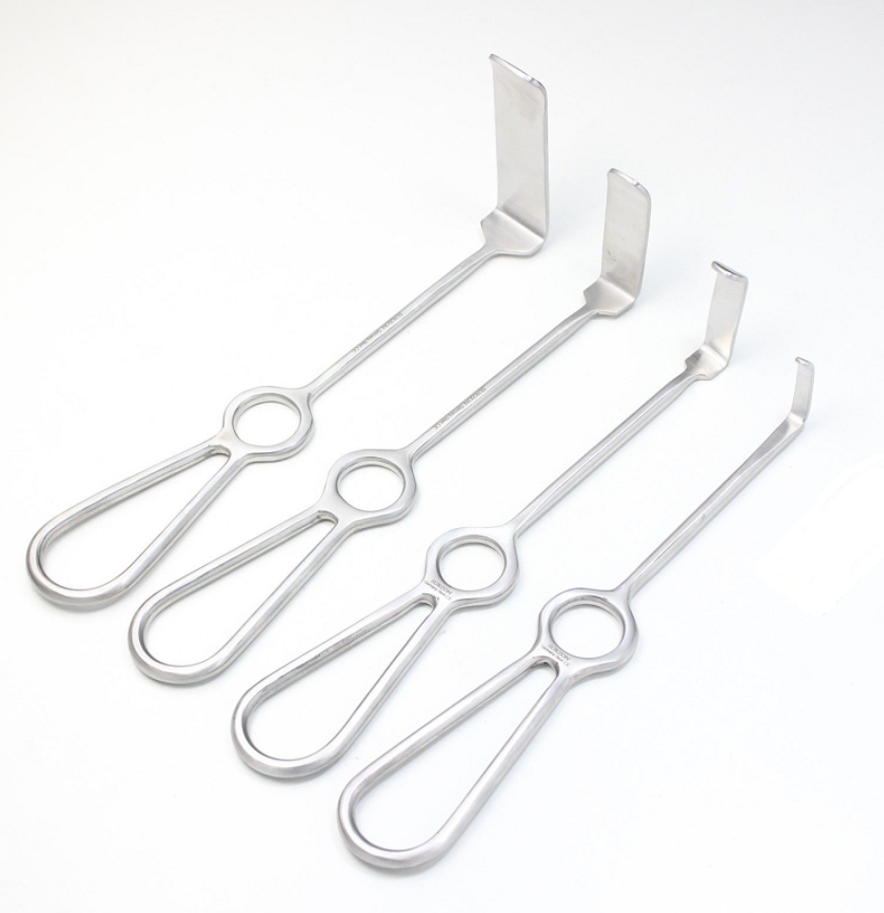
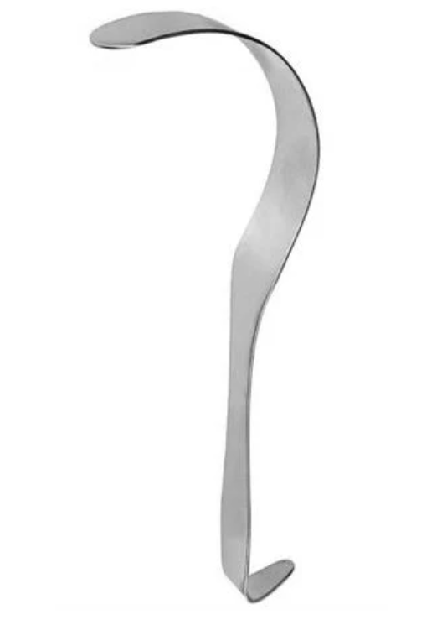
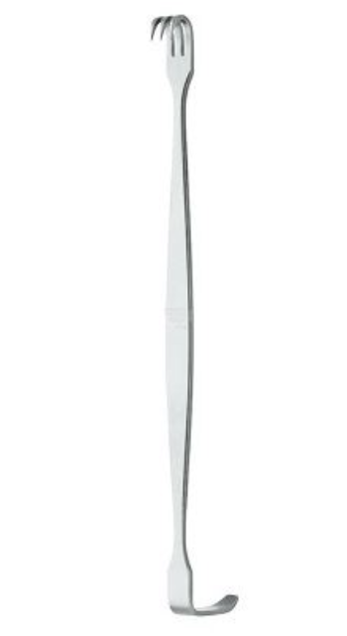
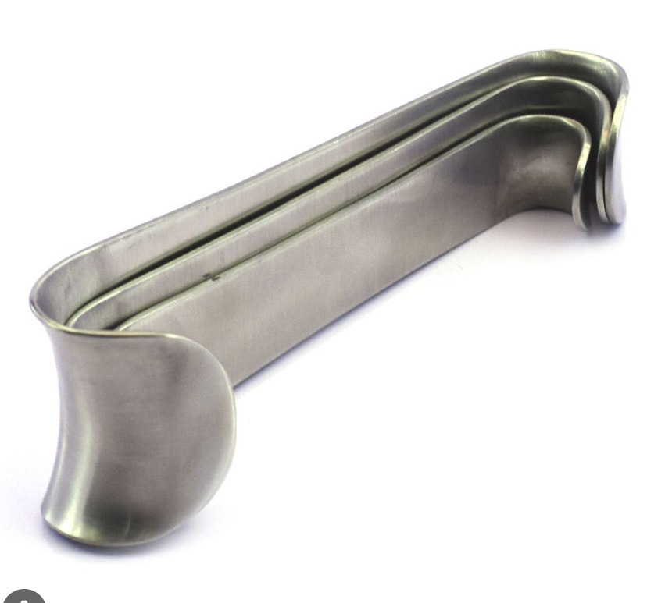
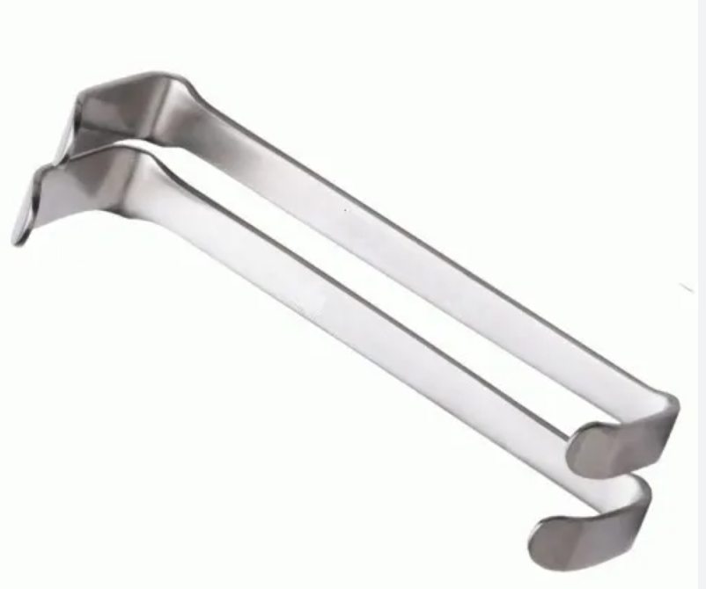
Abierta - Instrumental
Langenbeck
Babcock
Deaver
Sen-miller
Roux
Farabeuff

Slide 8
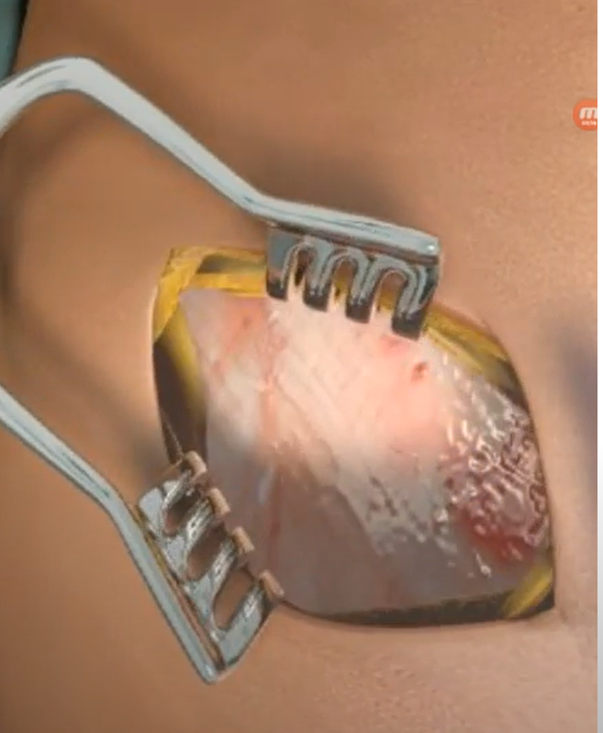
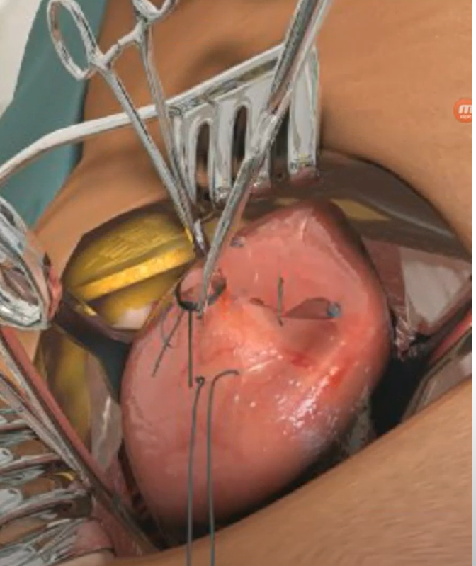
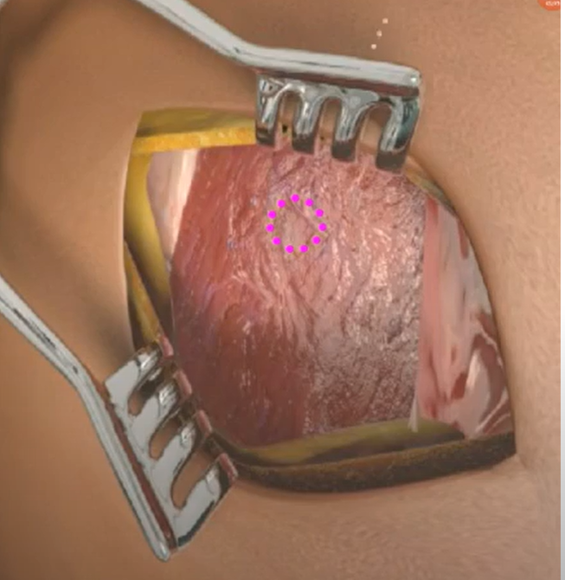
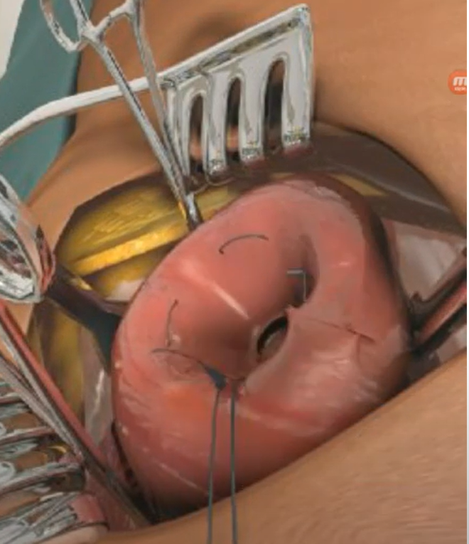
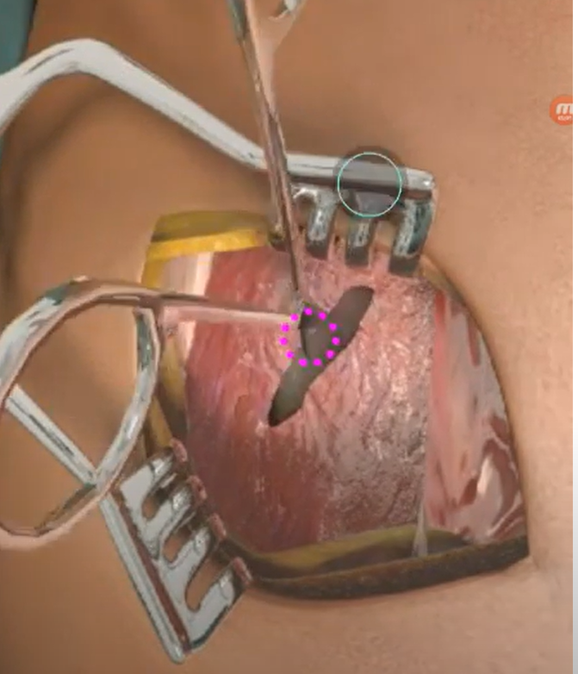
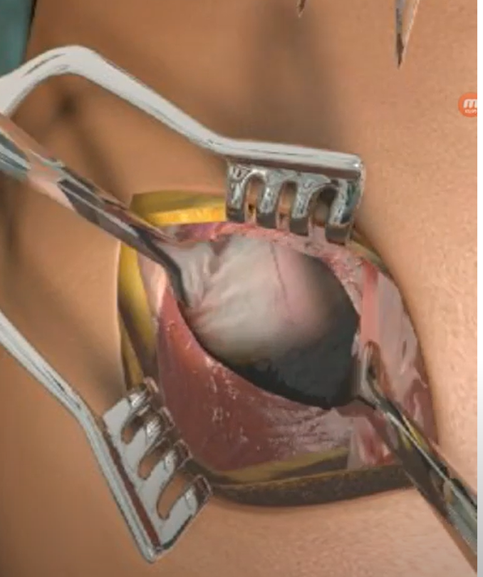
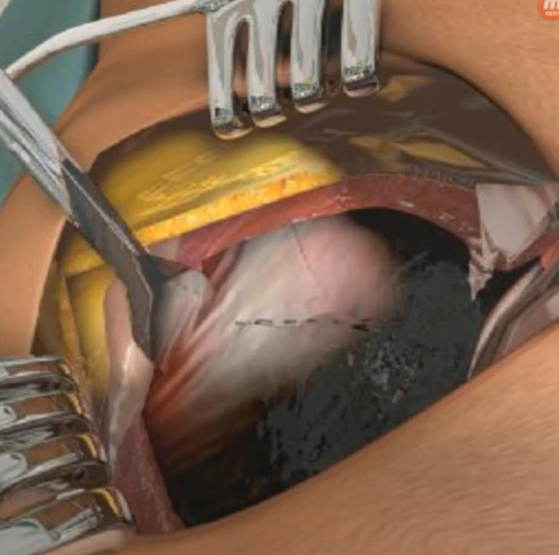
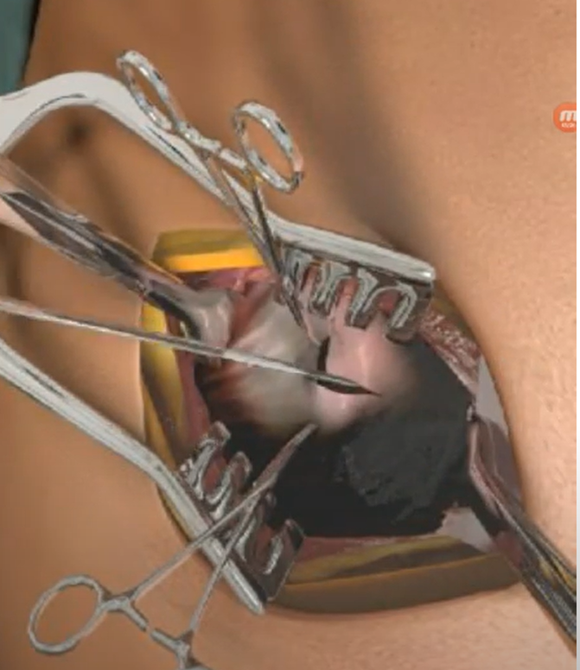
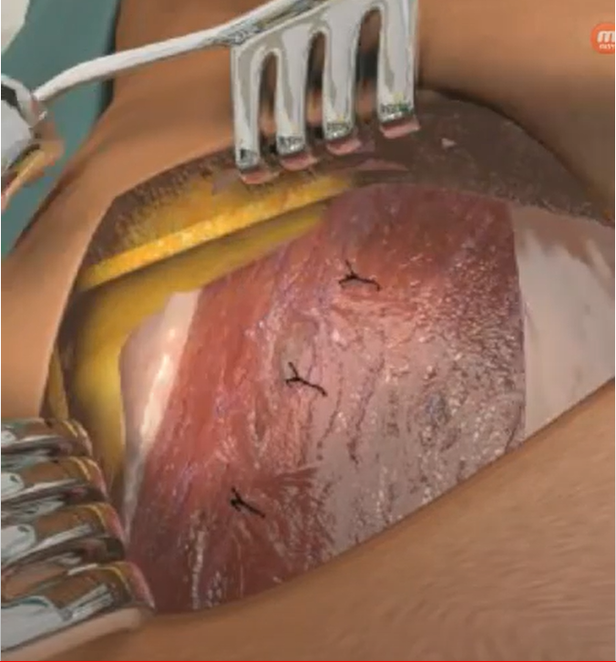
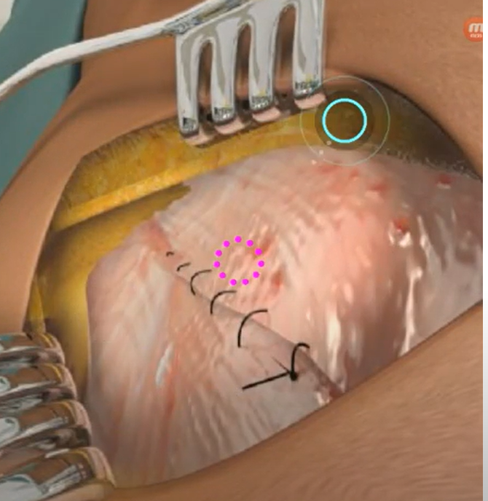
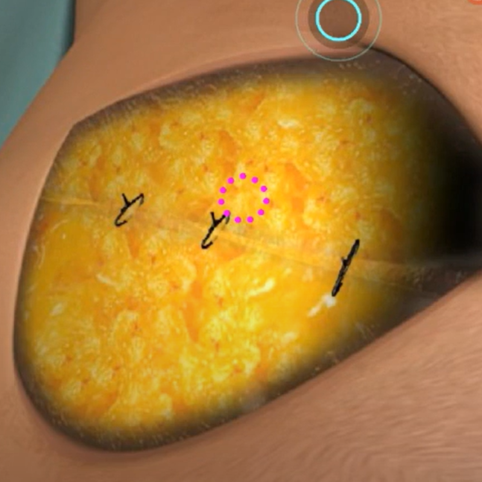
Abierta - Técnica

Slide 9
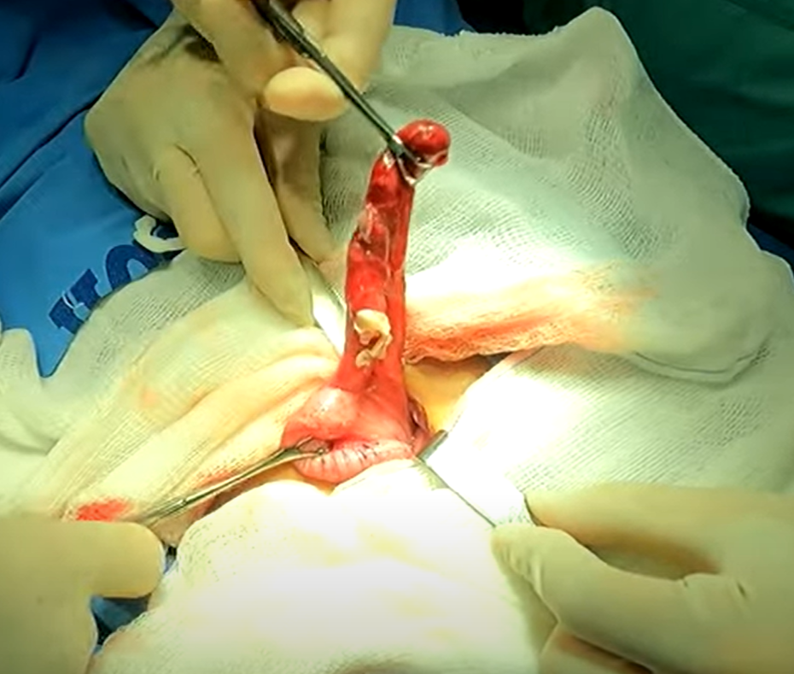
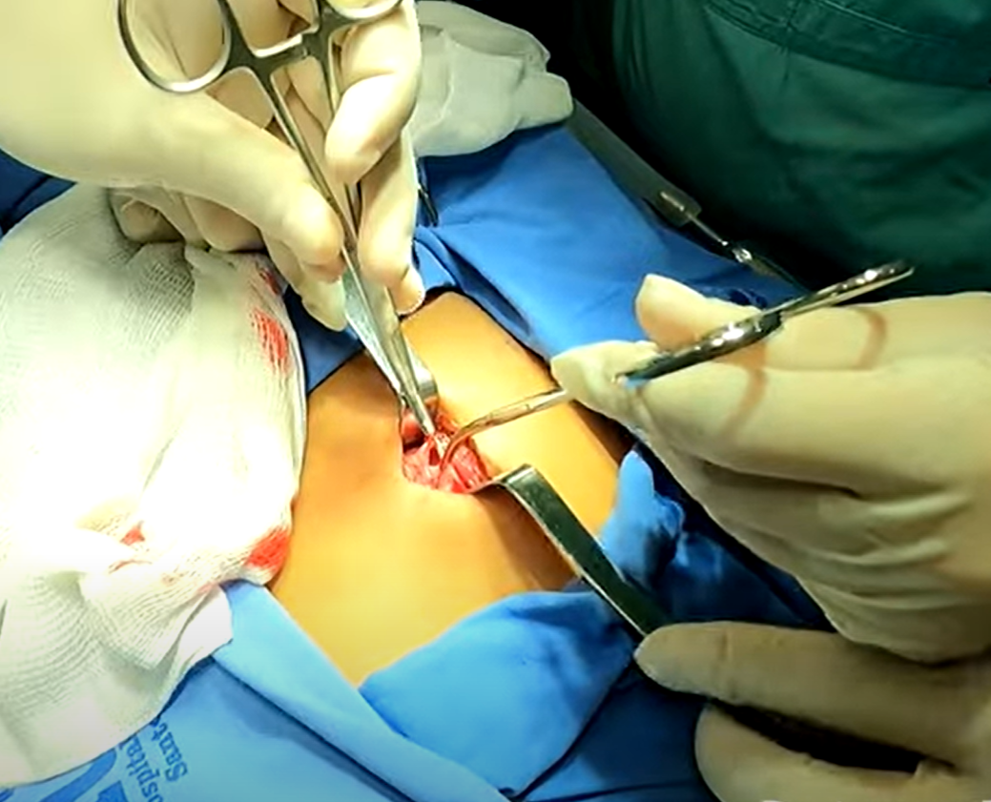
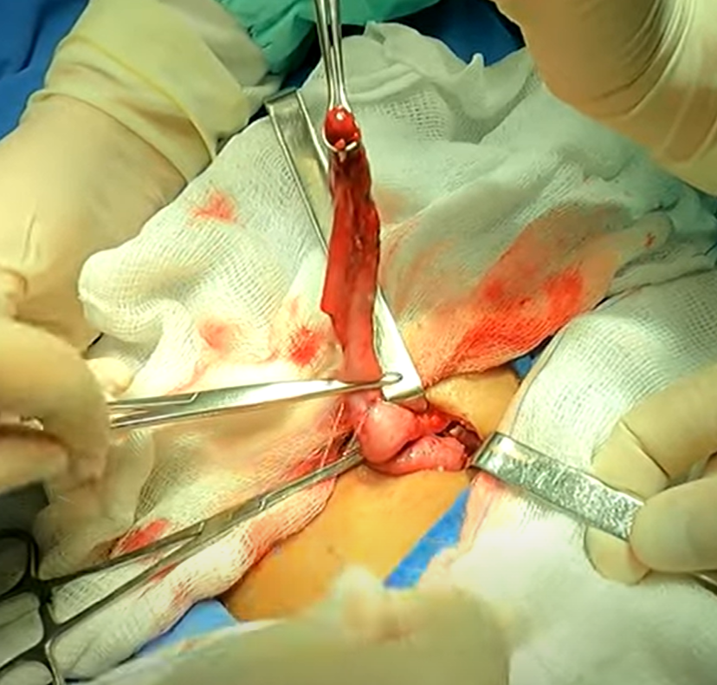
Abierta – Técnica

Slide 10
Apendicetomía Laparoscópica
Posición
Seguridad
Incisión
Instrumental
Técnica

Slide 11
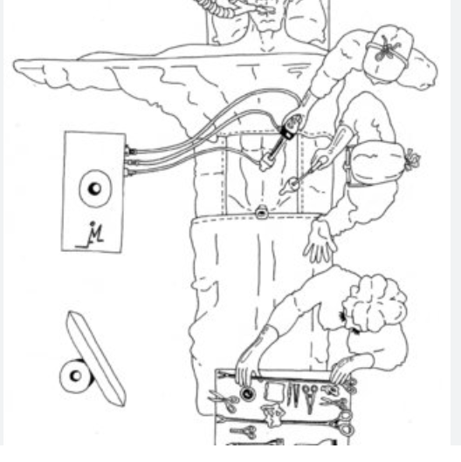
Laparoscópica – Posición

Slide 12
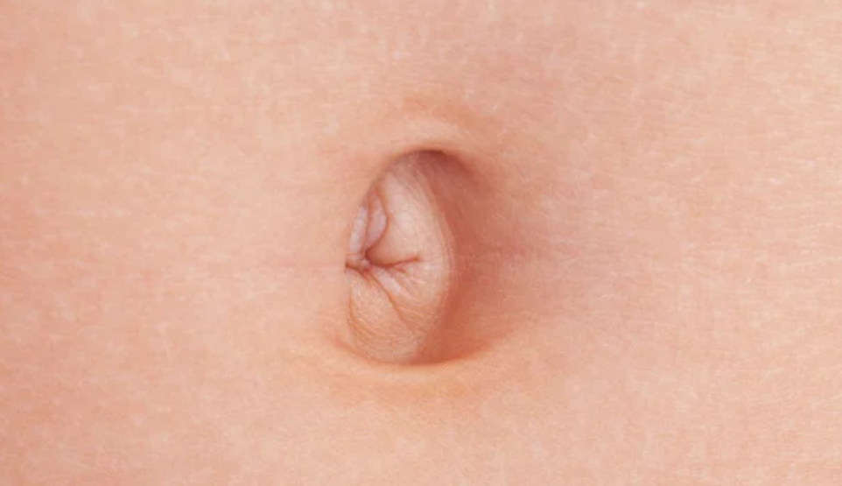
Laparoscópica - Incisión

Slide 13
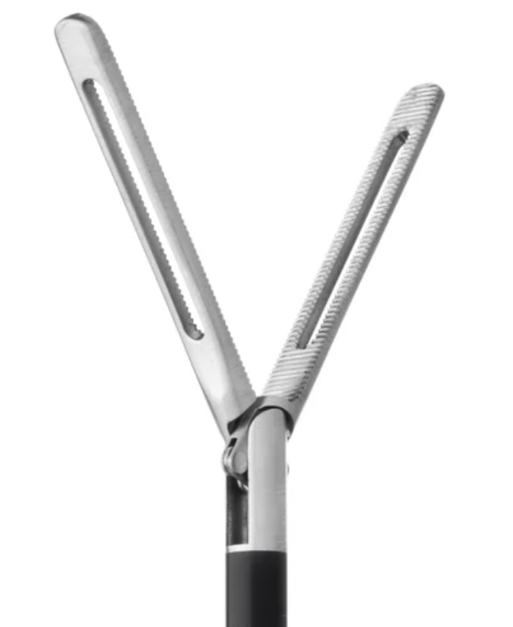
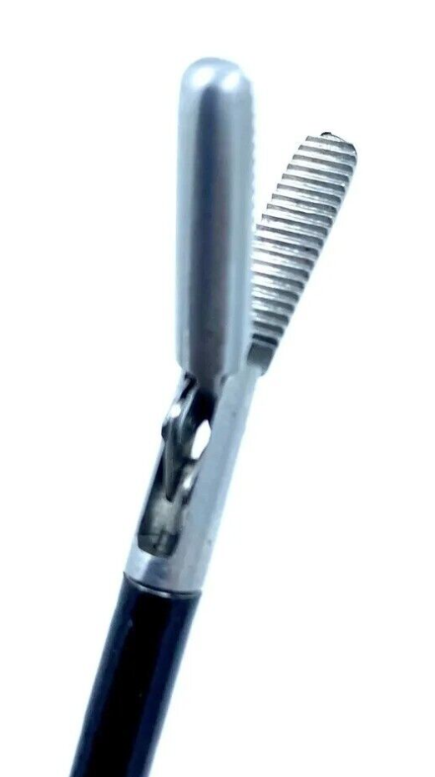
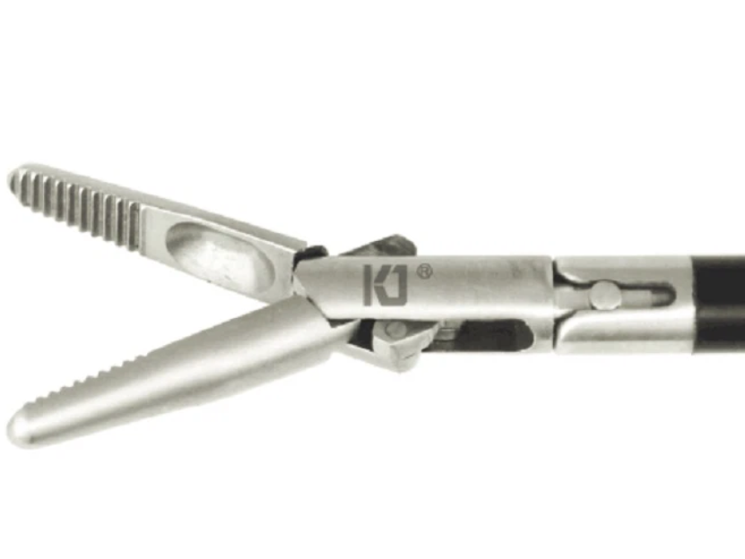
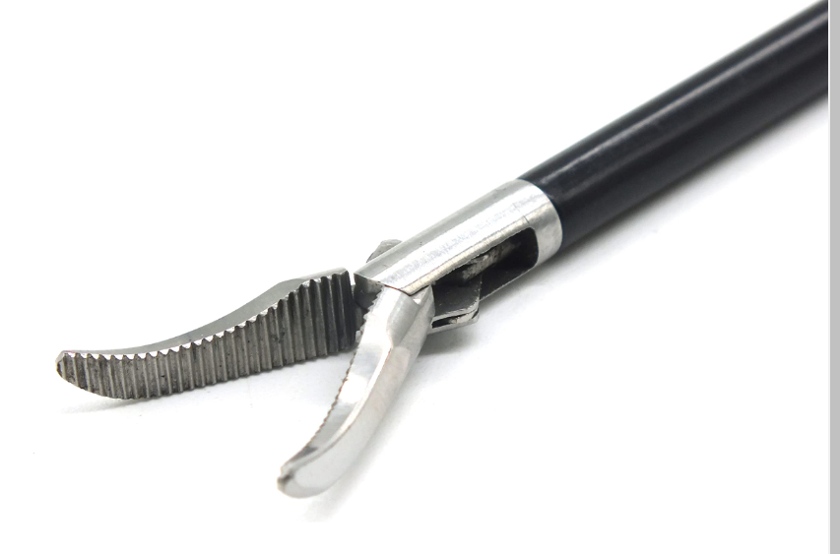
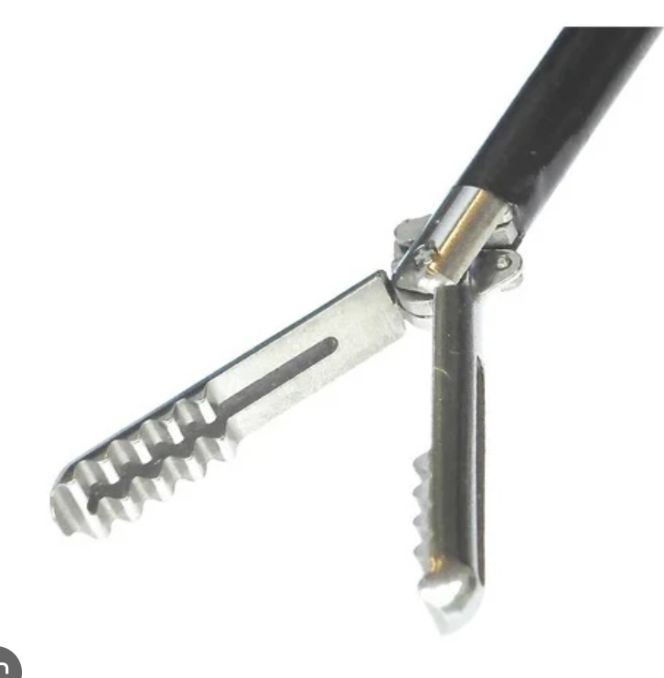
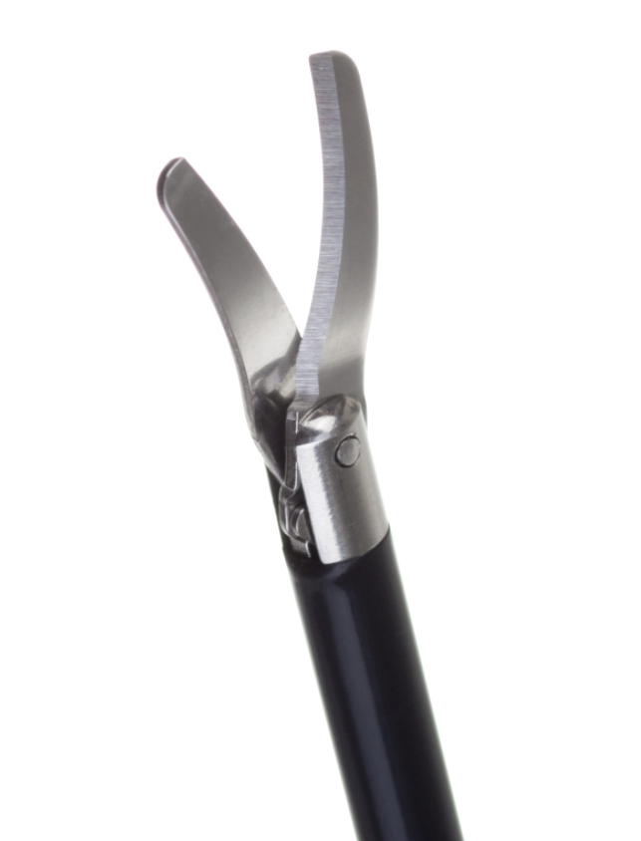
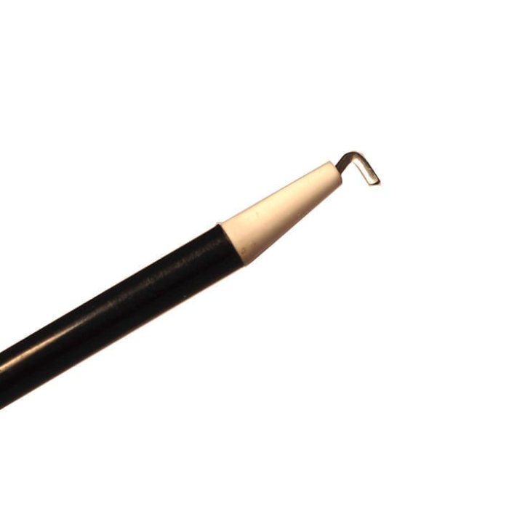
Laparoscópica - Instrumental
Dolphin
Intestinal
Reddick-Olsen
Maryland
Bipolar
Clinch
Monopolar Hook
Tijera Metzenbaum

Slide 14
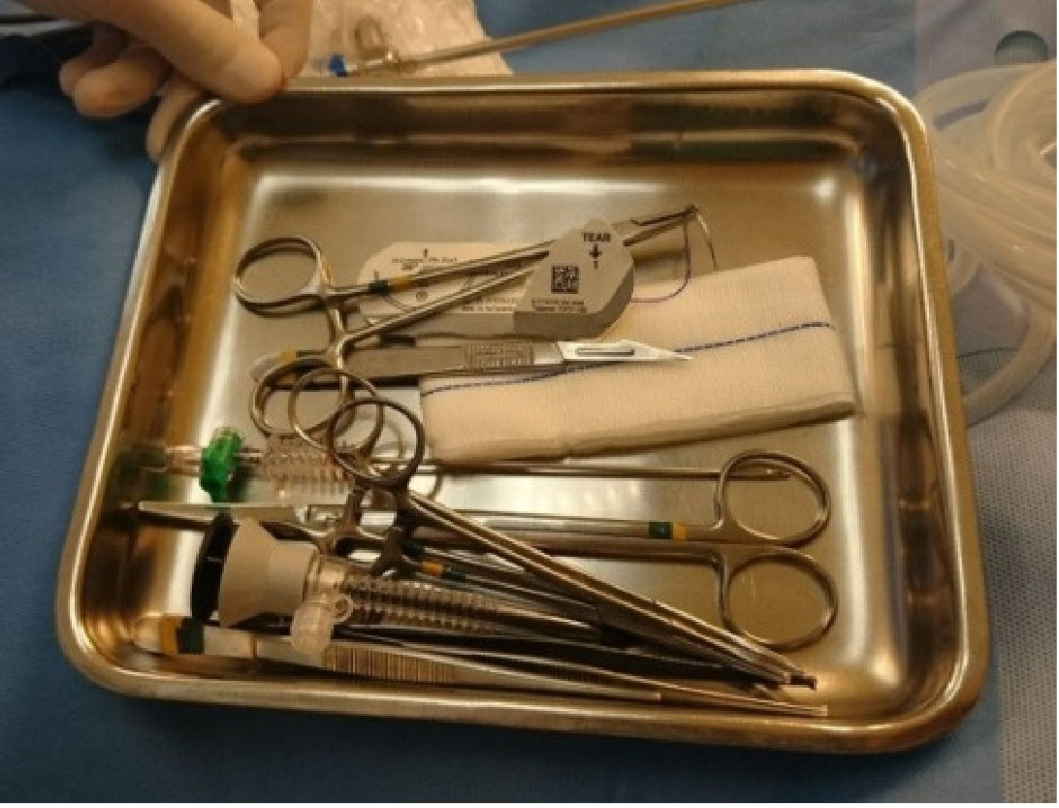
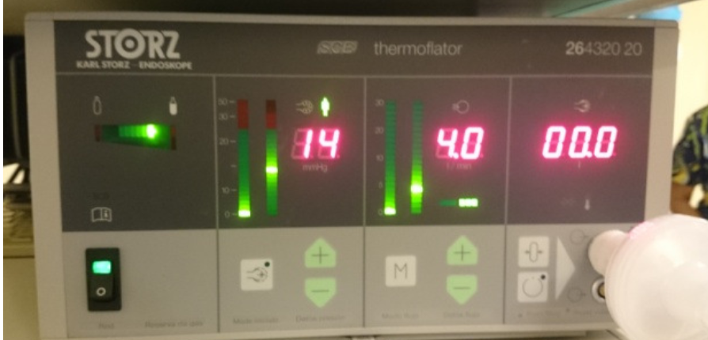
Laparoscópica - Instrumental
F E C N A/I
Bandeja Inicial
Notes:
Fibra
Camara
Electricidad
Neumo
Aspiración/irrigacion

Slide 15
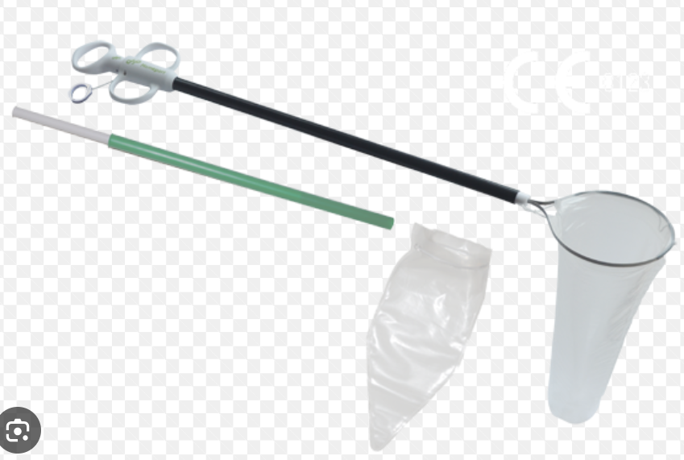
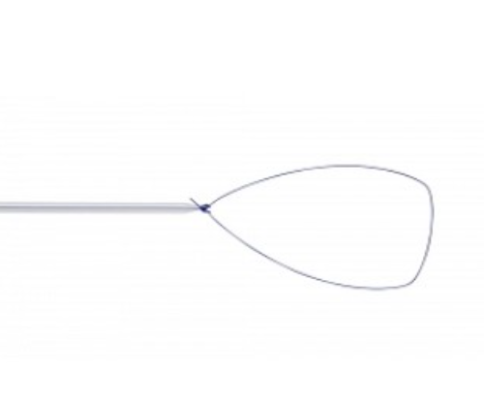
https://www.youtube.com/watch?v=V9Eo7nrOiRQ

Slide 16
Laparoscópica - Técnica
3 puertos
Videoasistida – extracorpóreo
Monopuerto
Apendicectomia Laparoscopica 3 puertos, endoloop
https://www.youtube.com/watch?v=plYI7qqgPus
Apendicectomia Monopuerto
https://www.youtube.com/watch?v=szc0qgUoUv0
Endobag
https://www.youtube.com/watch?v=V9Eo7nrOiRQ

Slide 17
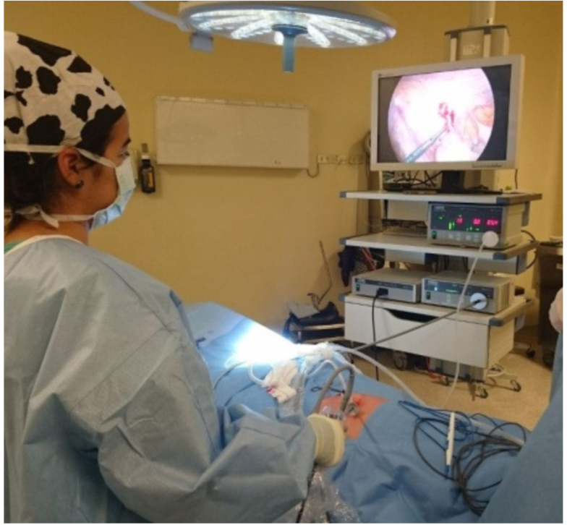
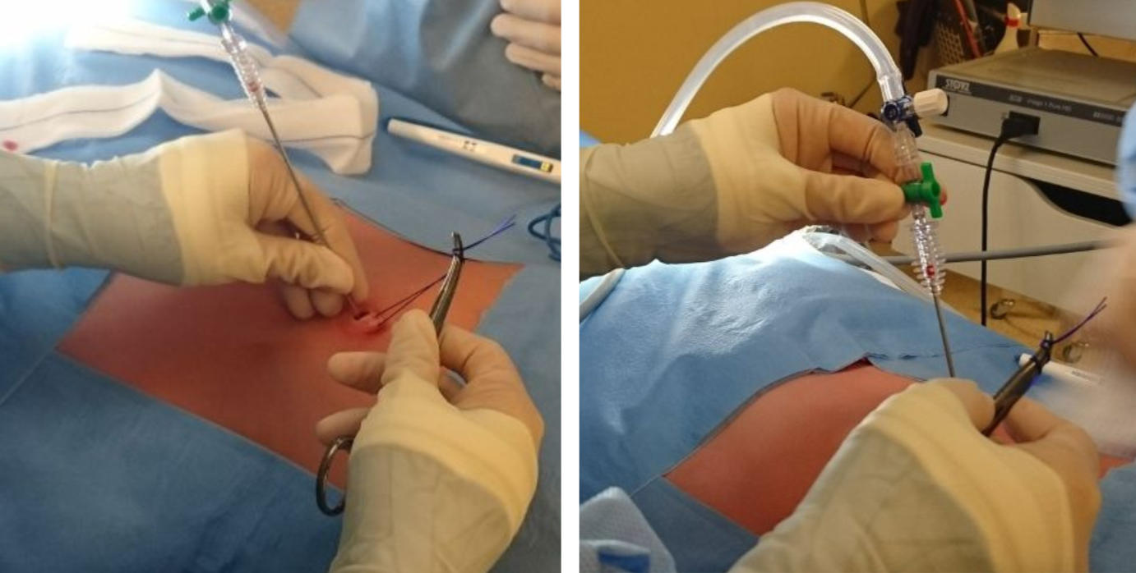
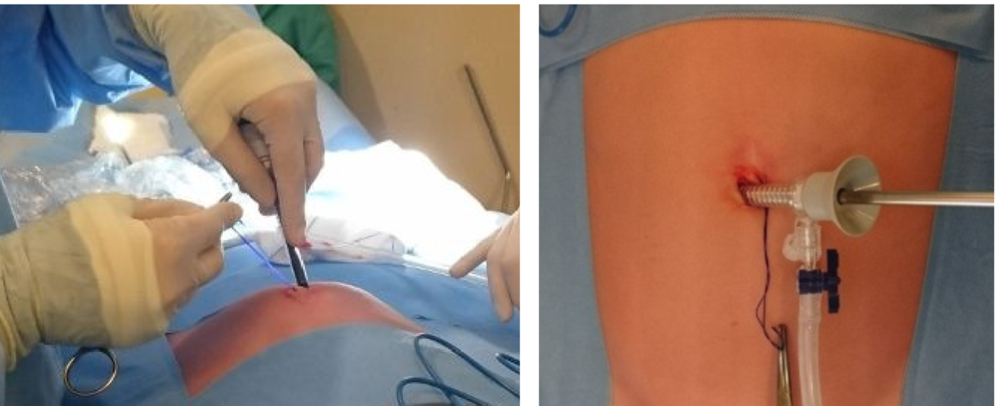
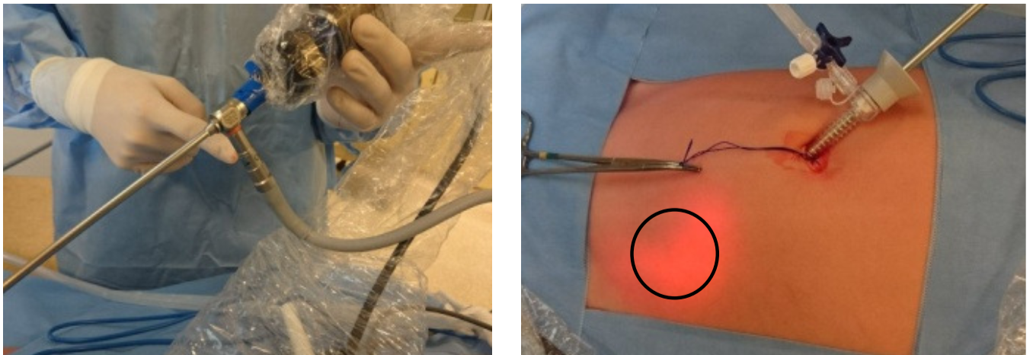
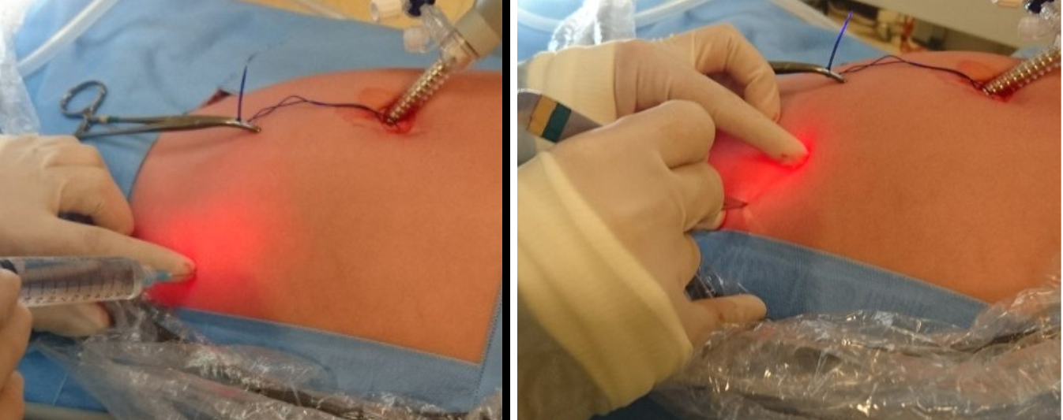

Slide 18
